Slide 1

Larissa Menescal
InREDE Brasil
Diretora Administrativa e Financeira
O que é a Inrede?
XI Encontro - Manaus
Set.2025

Slide 2
Contexto
Institutos de Planejamento
InREDE

Slide 3
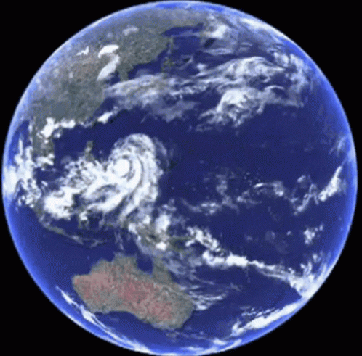
Contexto

Slide 4
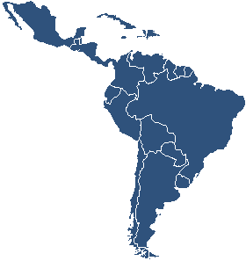
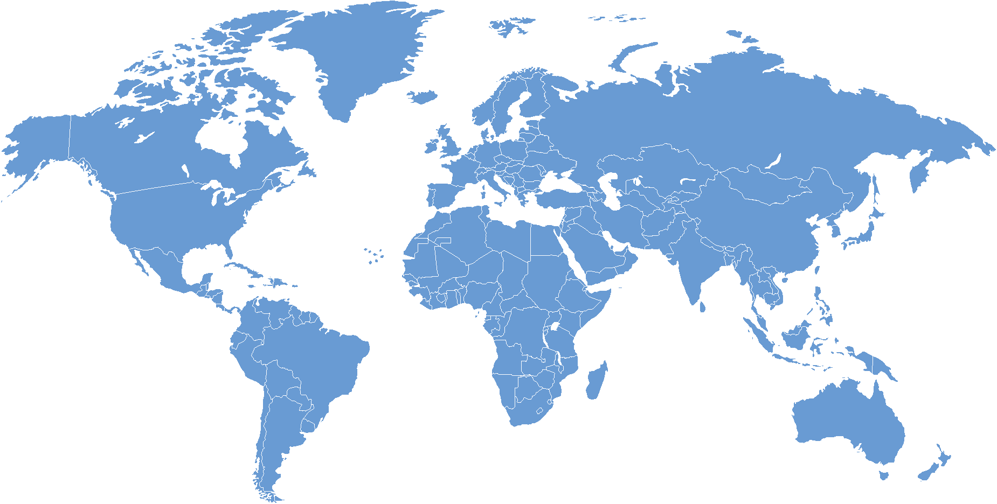
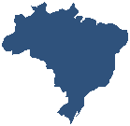
MUNDO
AMÉRICA
LATINA
E CARIBE
BRASIL

Slide 5
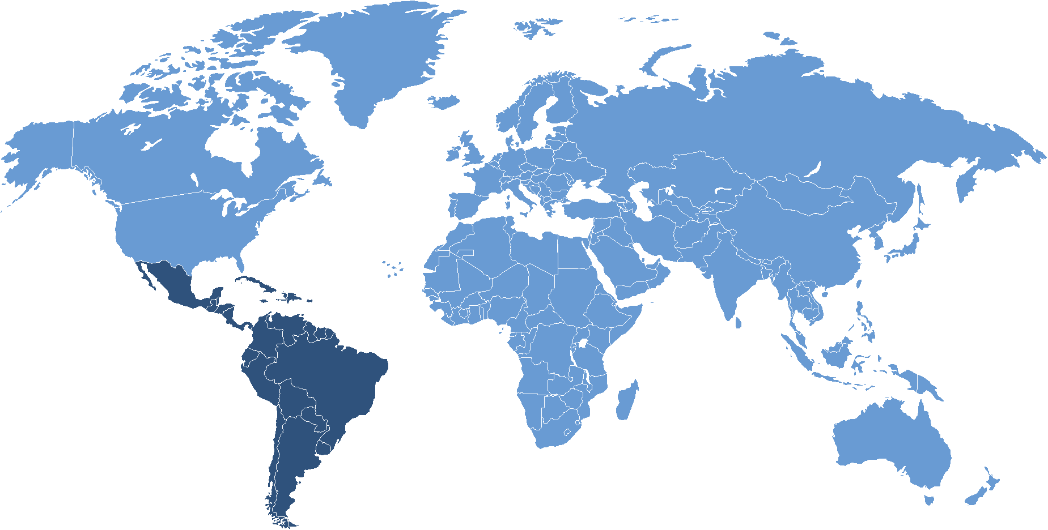

Slide 6
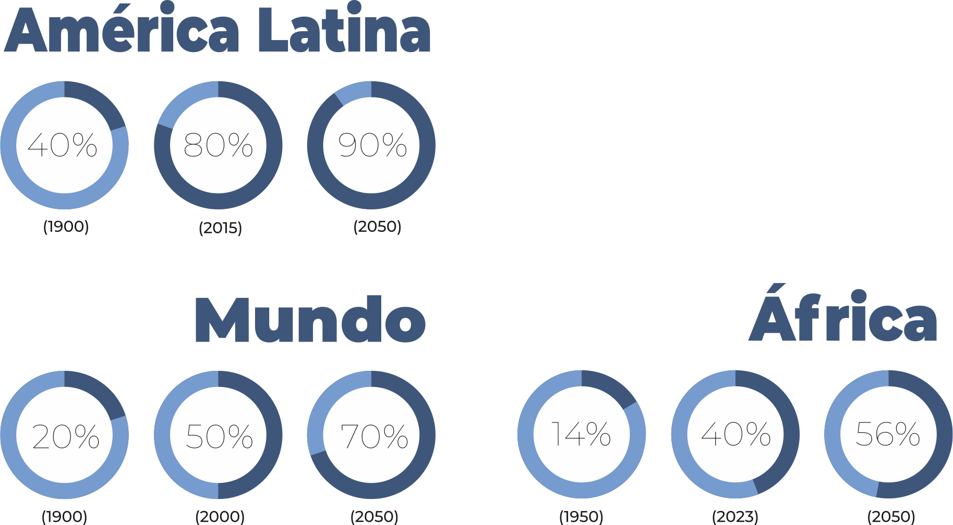
pessoas vivendo em cidades

Slide 7

América Latina
e Caribe

Slide 8
pessoas vivendo em cidades

Slide 9
pessoas
vivendo em
cidades

Slide 10
URBANIZAÇÃO

Slide 11
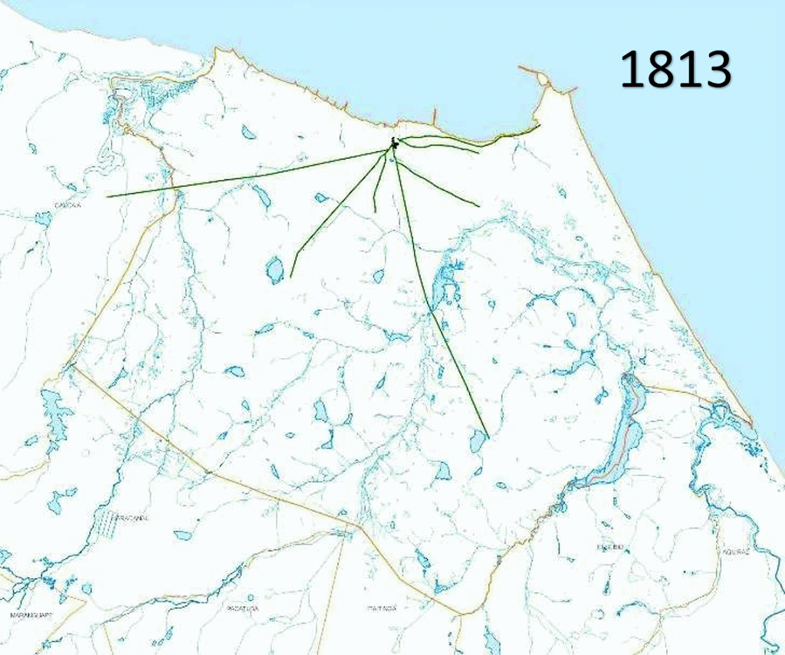
Processo Acelerado
GIF de Rodolfo Sanford
Exemplo:
Fortaleza/ Brasil

Slide 12
Acelerado
adensamento
+
Crescimento
espontâneo
Desigualdade Socioeconômica
Territorial
Degradação Ambiental
Ocupação em áreas de risco
Injustiça climática
Mobilidade deficitária

Slide 13
CIDADES
catalisadoras do desenvolvimento econômico, social e cultural

Slide 14
CRISE CLIMÁTICA

Slide 15
CIDADES
reorientação
do processo de urbanização

Slide 16
2. Institutos de Planejamento

Slide 17
PLANEJAMENTO
Estratégico,
Integrado e
Continuado

Slide 18
INSTITUTOS DE
PLANEJAMENTO

Slide 19

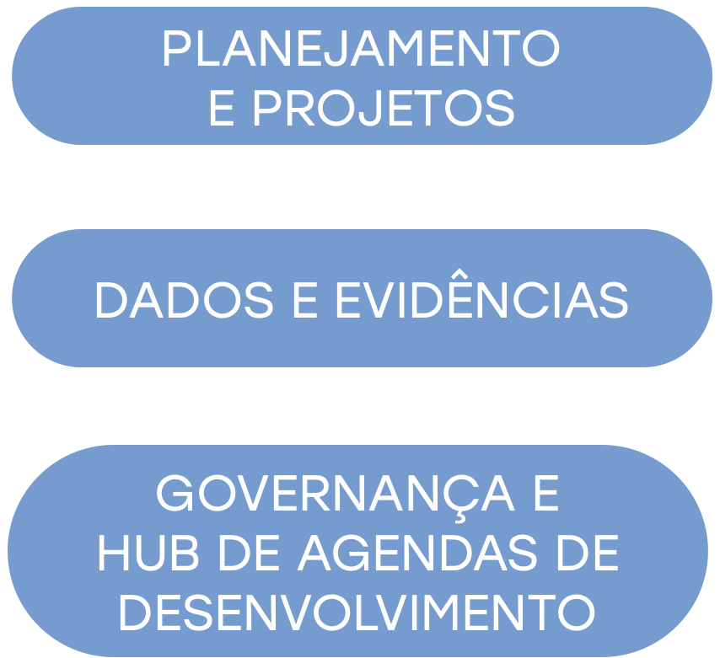

Slide 20
PLANEJAMENTO
Estratégico

Slide 21
Estratégias
OBSERVAR
COMUNICAR
PLANEJAR
INSTITUTO
DE
PLANEJAMENTO
ANTECIPAR
PROJETAR

Slide 22
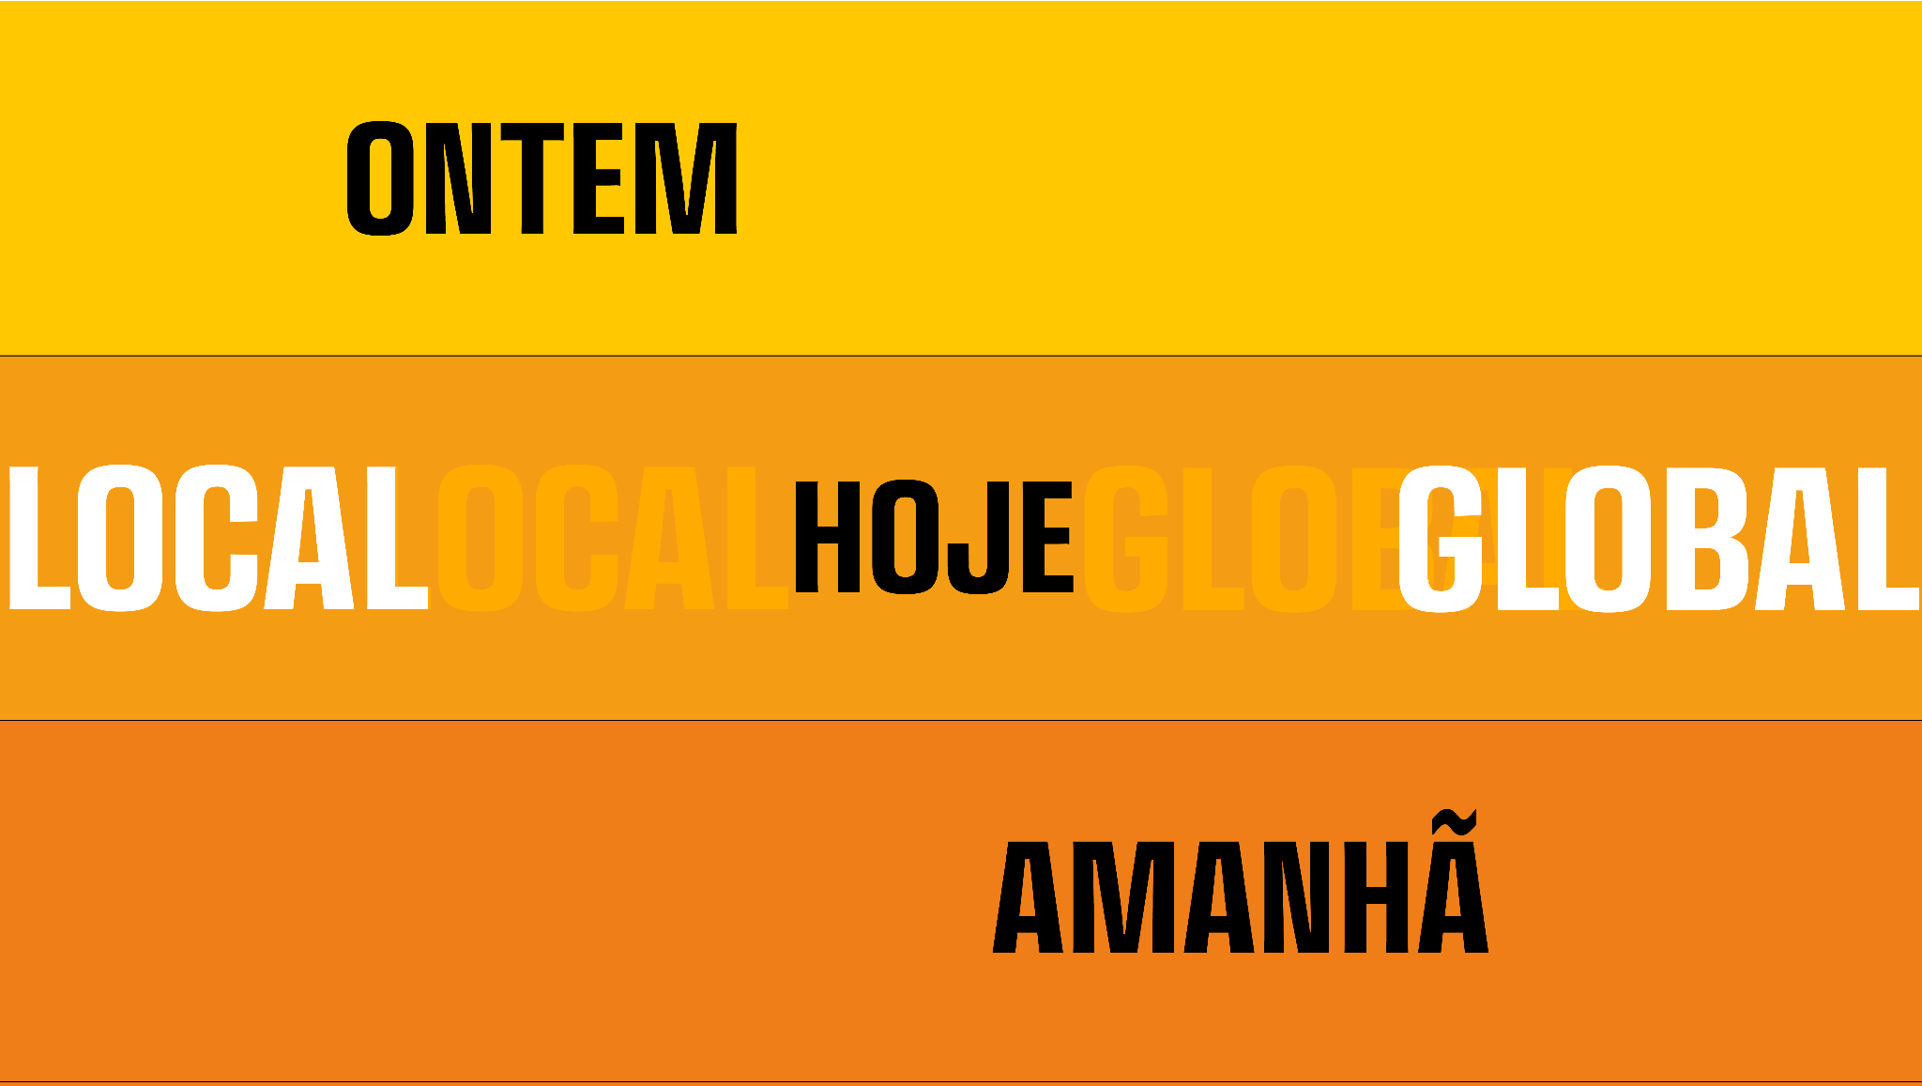
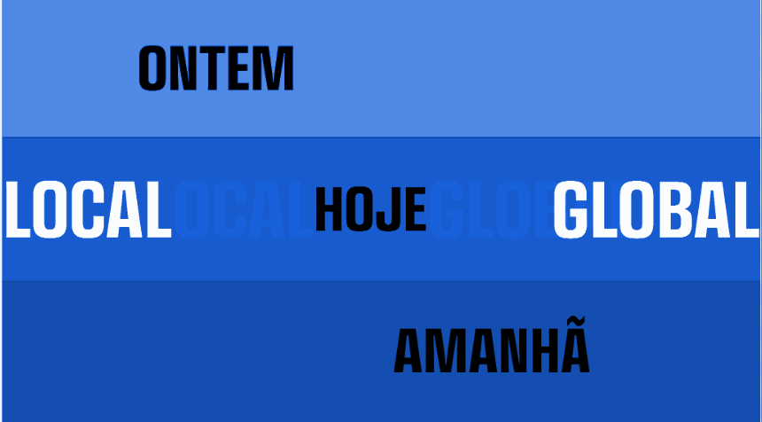

Slide 23
PLANEJAMENTO
Integrado

Slide 24
Planejamento Integrado
URBANO
BEM-ESTAR
ECONÔMICO
ORÇAMENTO
GOVERNANÇA
AMBIENTAL
INSTITUTO
DE
PLANEJAMENTO
SOCIAL
DADOS
CRISE
CLIMÁTICA
INOVAÇÃO

Slide 25


Hub de Agendas
INTERNACIONAIS DE DESENVOLVIMENTO

Slide 26

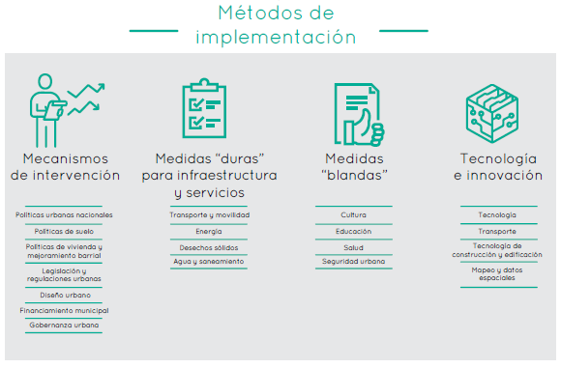
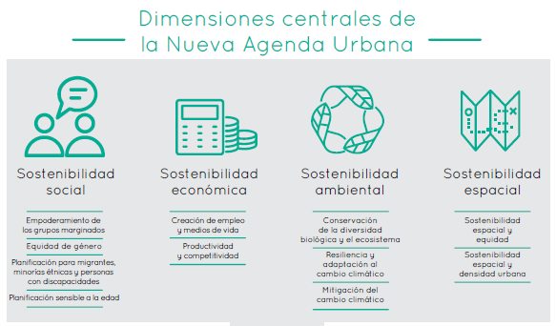
NOVA AGENDA URBANA

Slide 27
Suporte Técnico
APOIAR TOMADA DE DECISÃO POLÍTICA

Slide 28
Transformação
COM BASE EM DADOS E EVIDÊNCIAS

Slide 29
Personalização
de Políticas Públicas

Slide 30
Otimização dos
Recursos Públicos

Slide 31
PLANEJAMENTO com
Continuidade

Slide 32
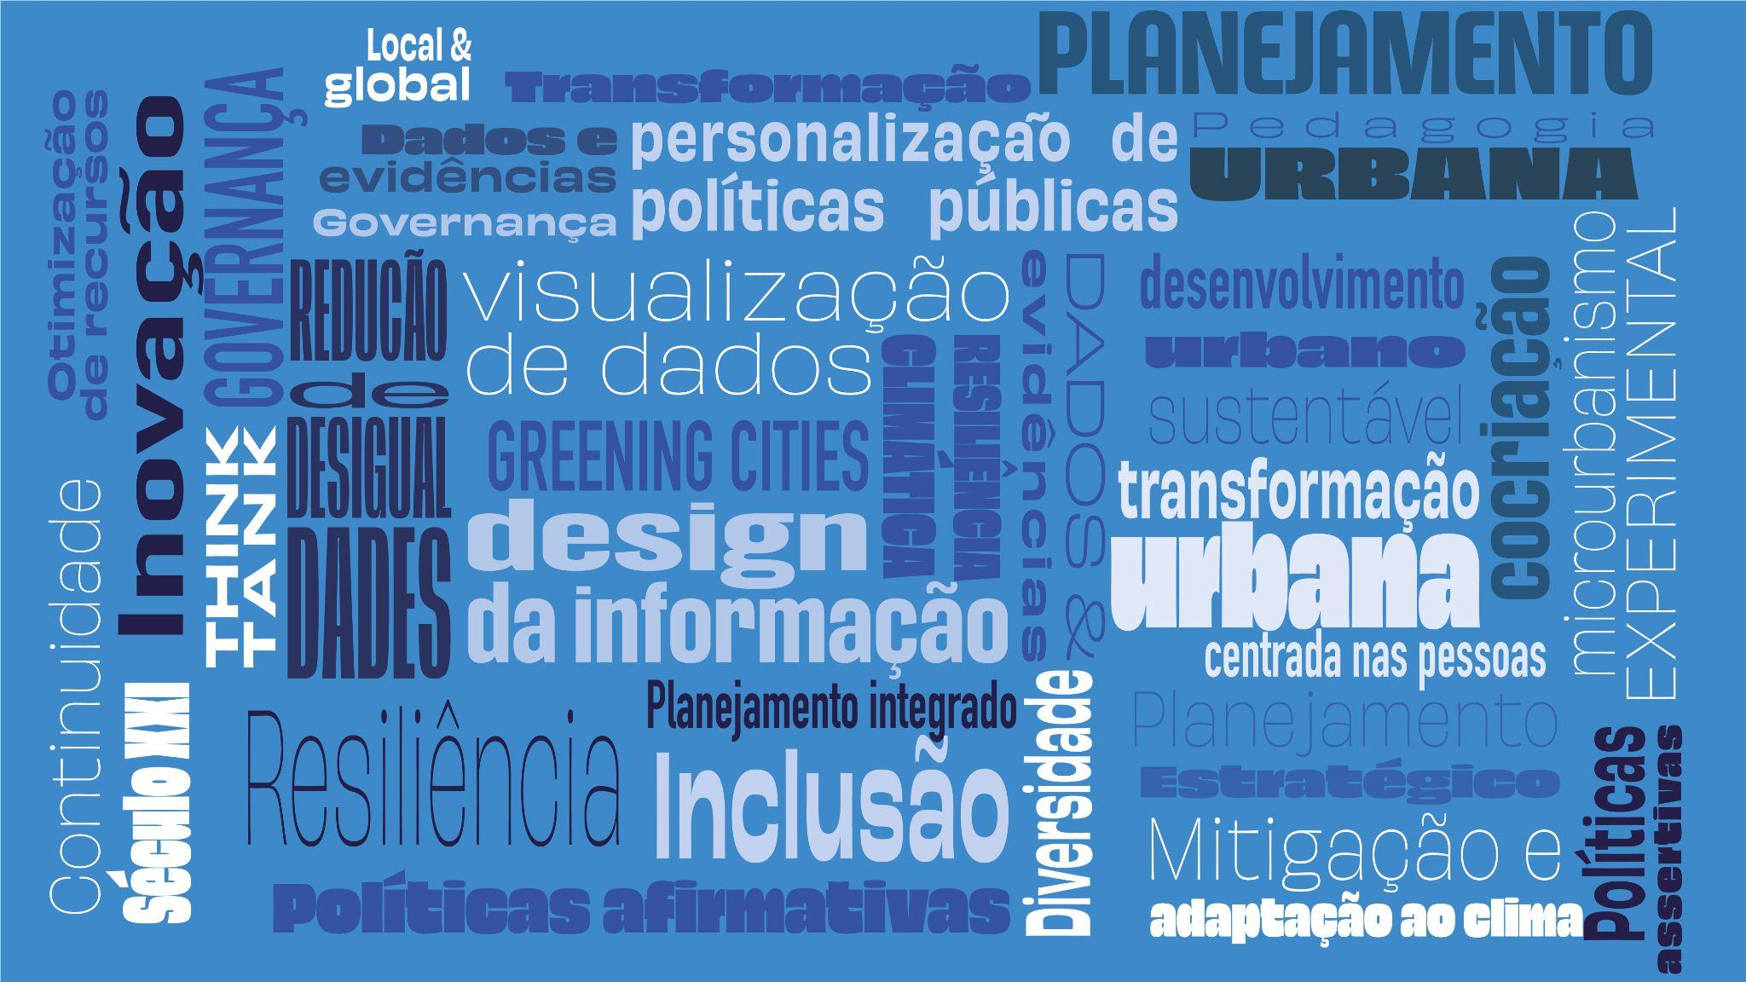

Slide 33
Autarquia
1965
IPPUC

Slide 34
3. InREDE
Rede
Brasileira
de Institutos
de Planejamento

Slide 35
a experiência
InREDE
CRIADA EM 2022
COOPERAR
PARA CRESCER

Slide 36
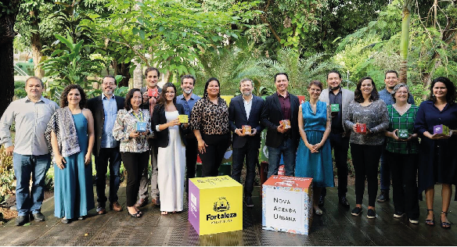
Encontros InREDE
1º - Fortaleza/CE - 2022

Slide 37
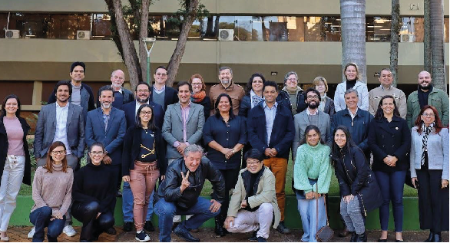
Encontros InREDE
2º - Maringá/PR - 2022

Slide 38
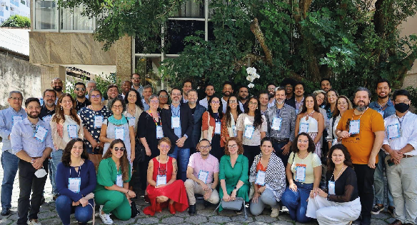
Encontros InREDE
3º - Rio de Janeiro/RJ - 2022

Slide 39
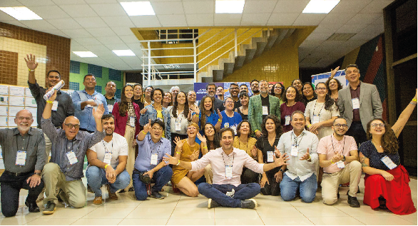
Encontros InREDE
4º - Campo Grande/MS - 2023

Slide 40
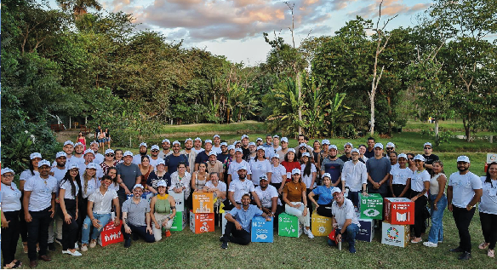
Encontros InREDE
5º - Redenção/PA - 2023

Slide 41
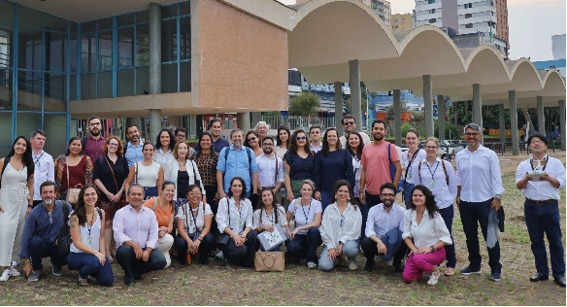
Encontros InREDE
6º - Londrina/PR - 2023

Slide 42
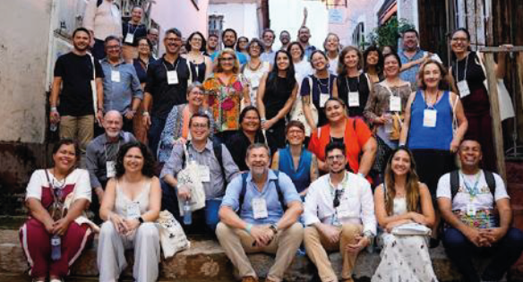
Encontros InREDE
7º - São Luis/MA - 2024

Slide 43
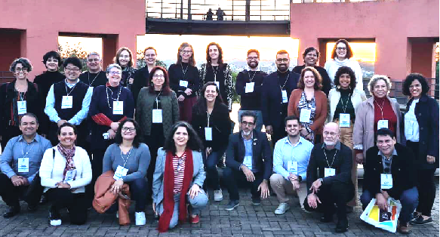
Encontros InREDE
8º - Curitiba/PR - 2024

Slide 44
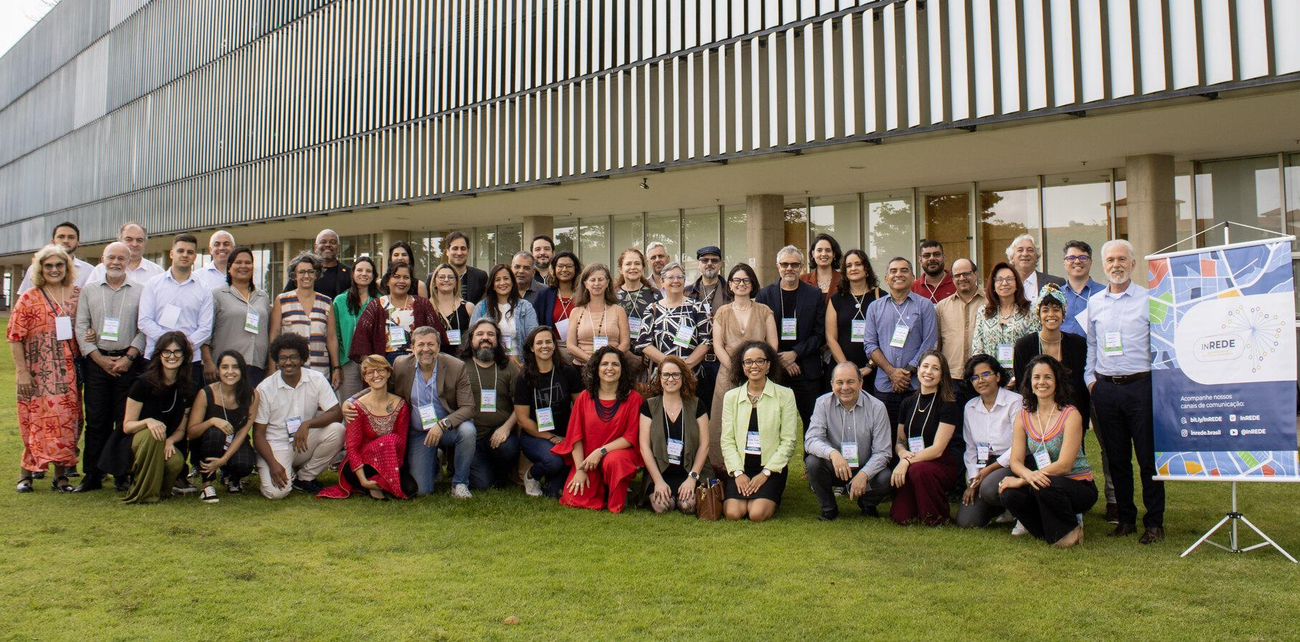
Encontros InREDE
9º - Brasília/DF - 2024

Slide 45
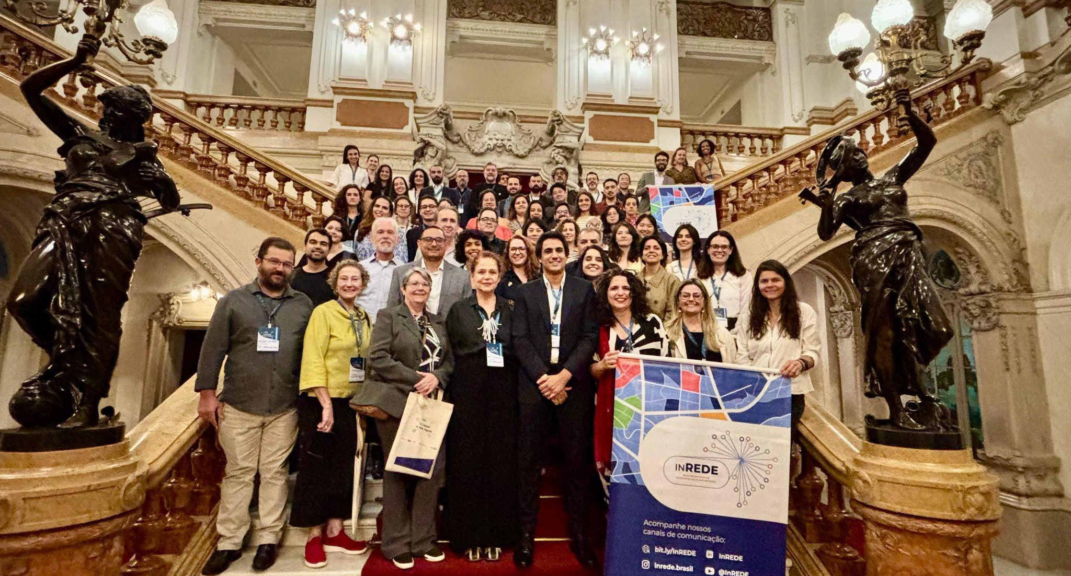
Encontros InREDE
10º - Manaus/AM - 2025

Slide 46
Encontros InREDE
AQUI E AGORA!
11º - Manaus/AM - 2025

Slide 47
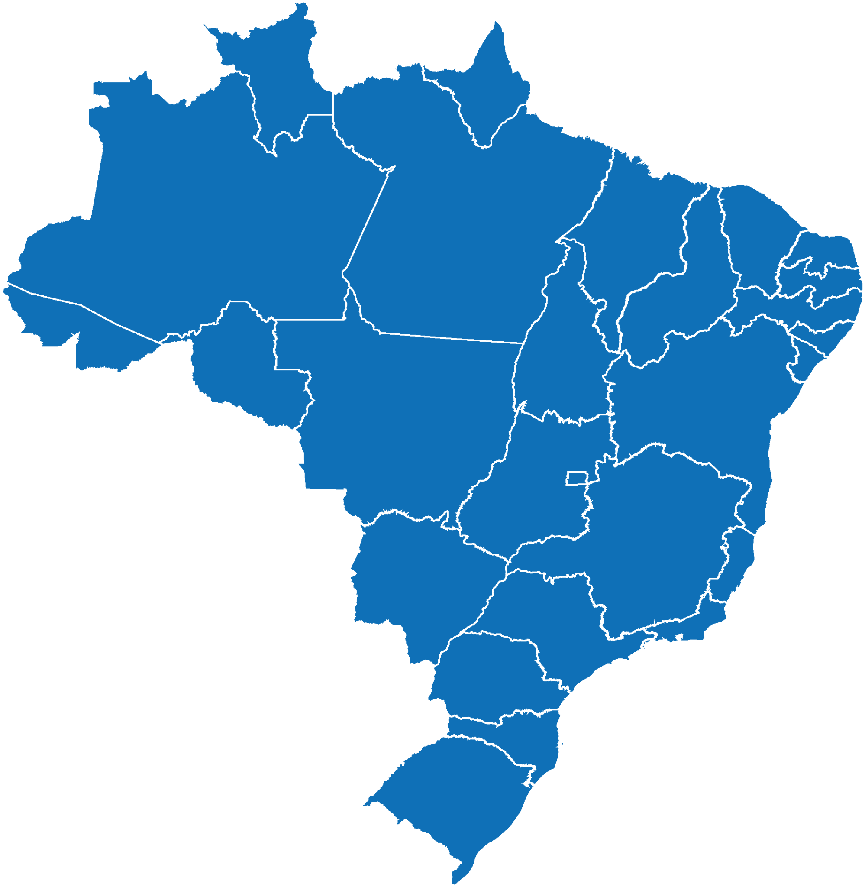
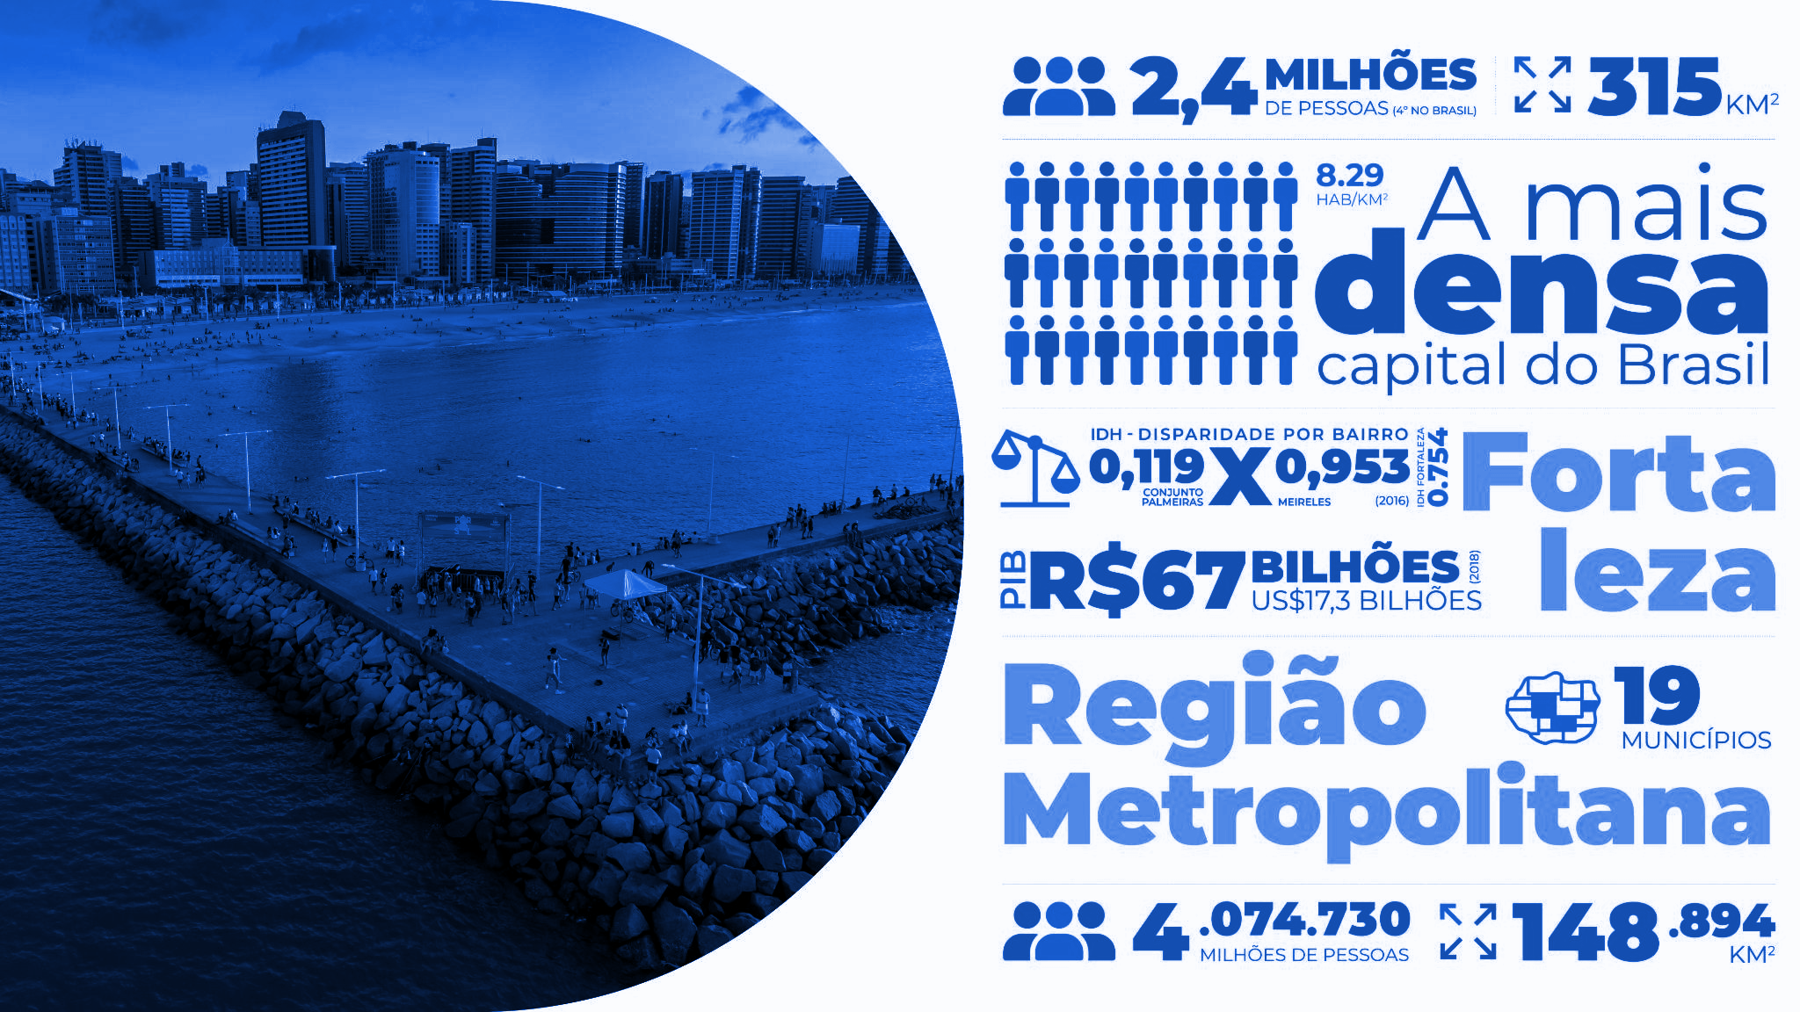
Brasil
5568
cidades
ou
laboratórios de
inovação urbana

Slide 48
Brasil
5568
6
cidades
85
%
biomas
203.062.512
da população
brasileira vive
em cidades
habitantes

Slide 49
DIVERSIDADE

Slide 50
Assimetria

Slide 51
Alinhamento

Slide 52
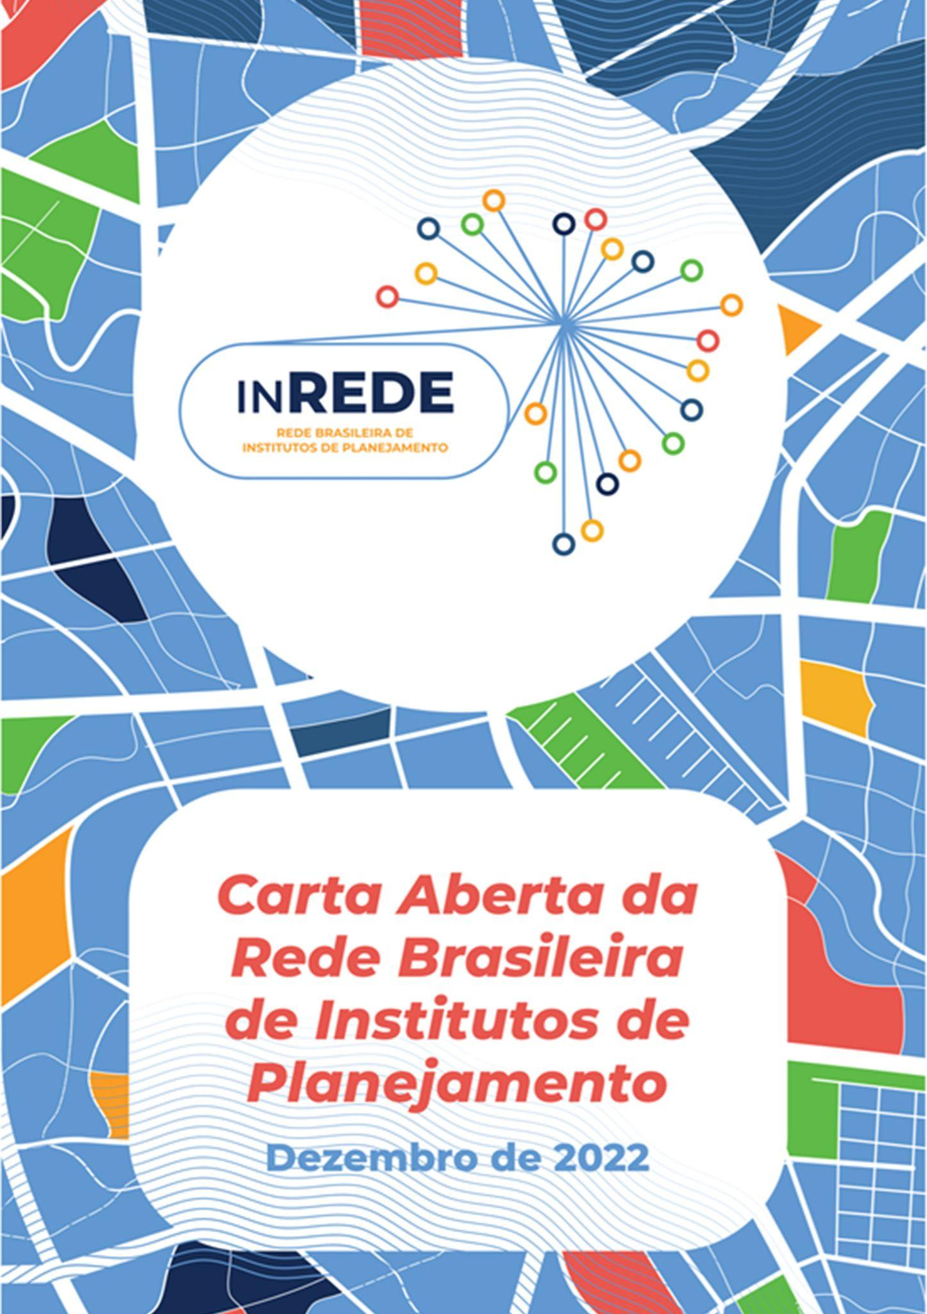
Princípios
Cooperação em rede
Parceria Interfederativa
Diversidade e Inclusão
Aprendizagem contínua e inovação
Espírito Público
Visão Estratégica

Slide 53
Compromissos
Planejamento territorial;
Função social da cidade, da propriedade e da terra;
Política urbana e enfrentamento das desigualdades socioeconômicas e espaciais;
Políticas afirmativas
Cidades Resilientes
SBN
Transformação Digital
Economia urbana
Financiamento HIS
Regulação com base em incentivos
Interdisciplinar

Slide 54
o que temos feito?

Slide 55





O que temos feito
Articulação da esfera federativa com os municípios na escala local
Conexões com redes internacionais de Planejamento
Fortalecido a cultura do planejamento e fomentado a criação de novos institutos de Planejamento no Brasil
Trocas técnicas entre pares
Publicações

Slide 56
O QUE TEMOS FEITO?
Novos
Institutos
Fortalecido a cultura do planejamento e fomentado a criação de novos institutos de Planejamento no Brasil

Slide 57
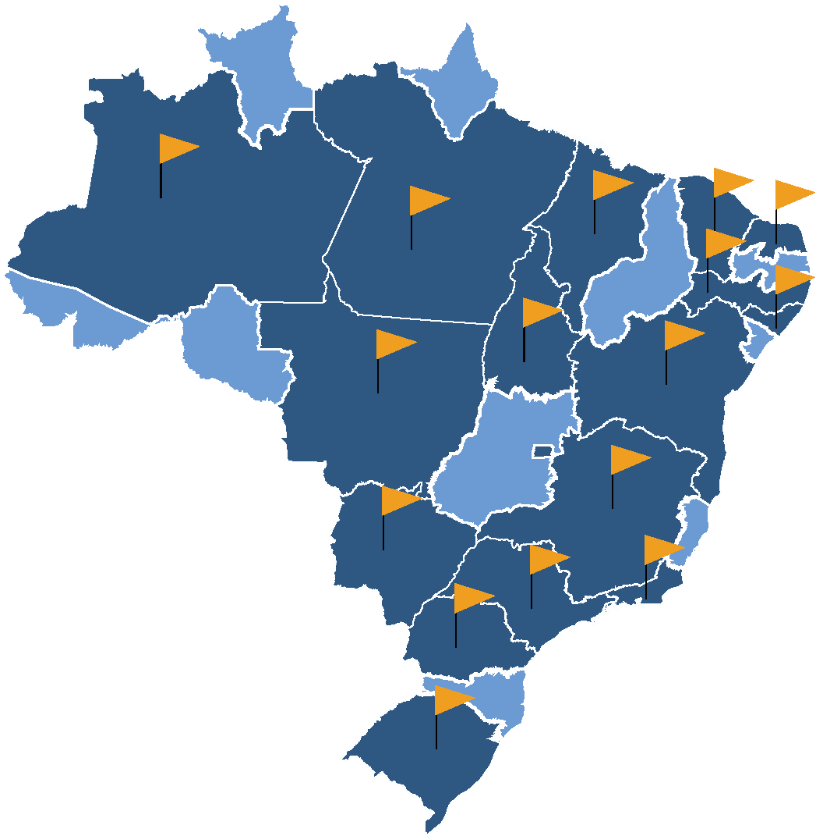
Apoio à
Criação
de Institutos

Slide 58
O QUE TEMOS FEITO?
Novidade:
Instituto
Regional
Fortalecido a cultura do planejamento e fomentado a criação de novos institutos de Planejamento no Brasil
Itaquaquecetuba

Slide 59
O QUE TEMOS FEITO?
Trocas Técnicas
& Articulações
Trocas técnicas entre pares
Articulação da esfera federativa com os municípios na escala local

Slide 60
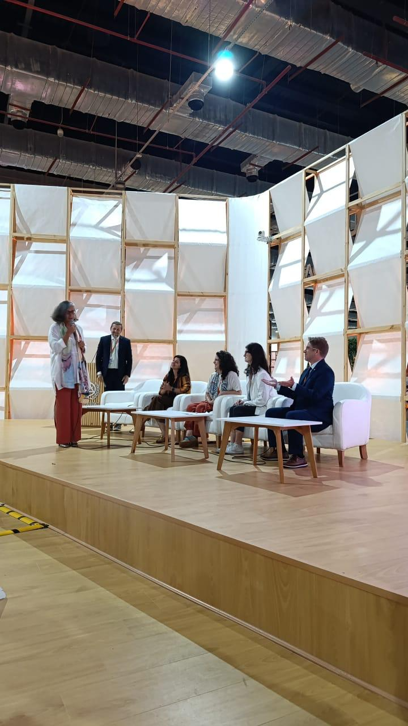
Eventos com InREDE
WUF 2024 - Cairo

Slide 61
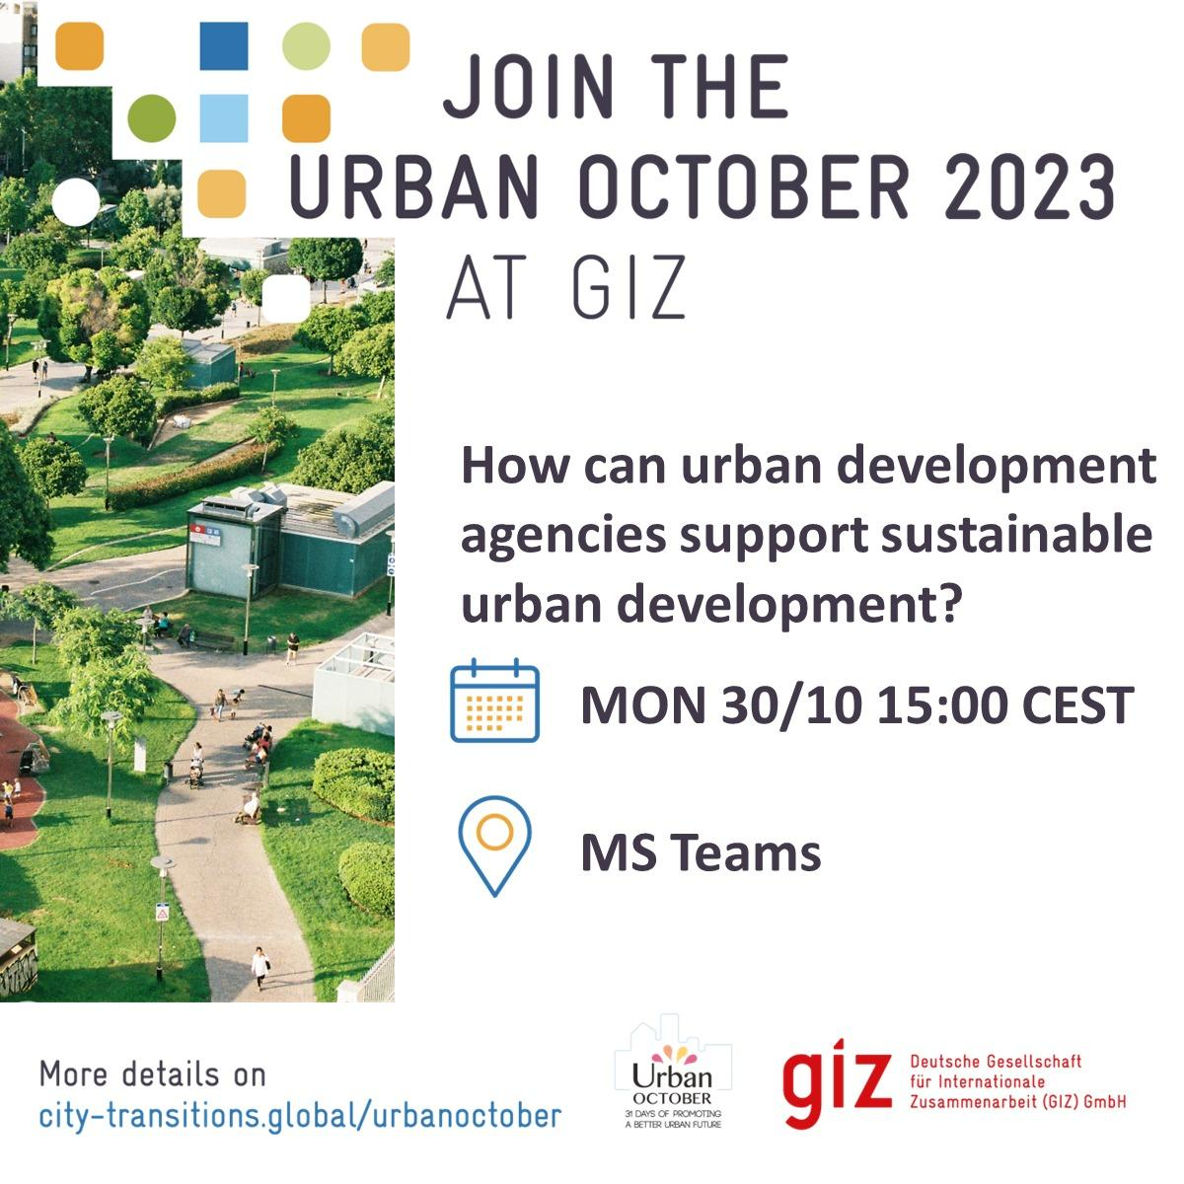
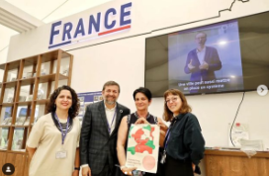
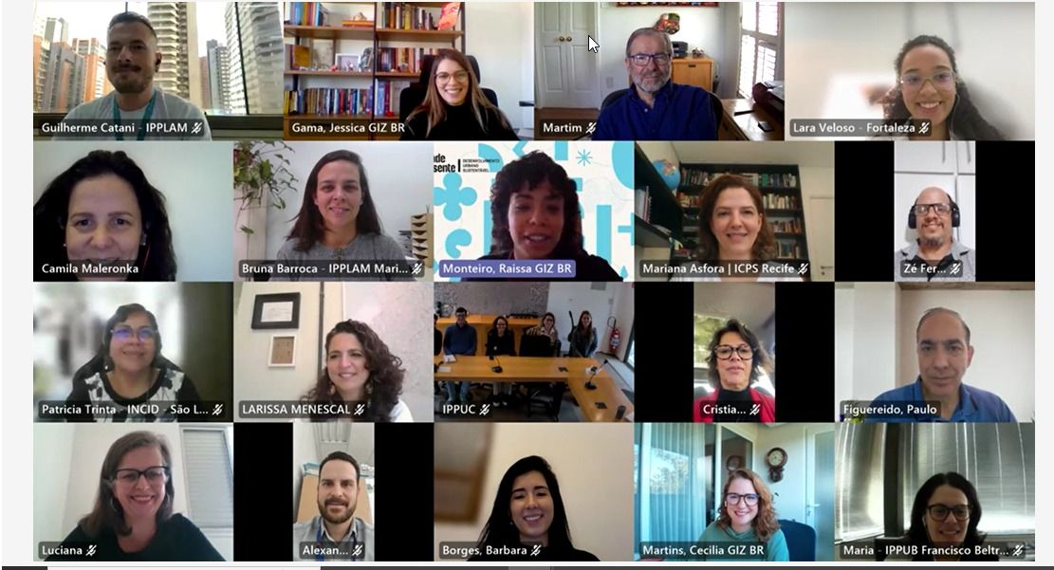
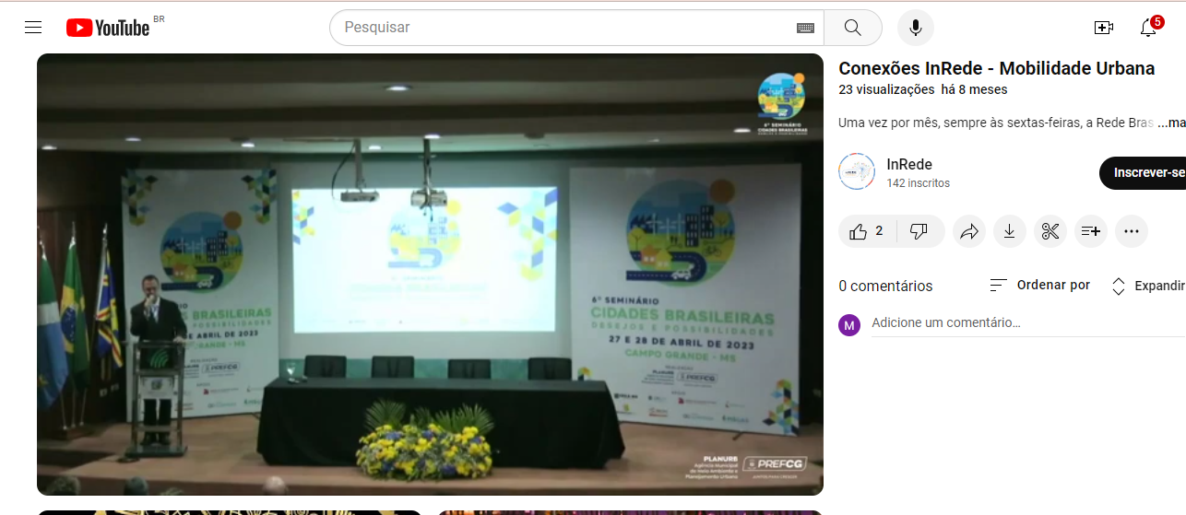
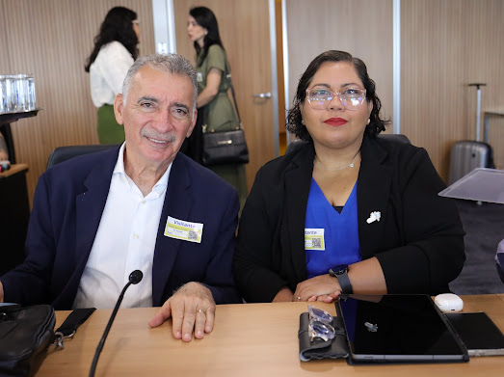
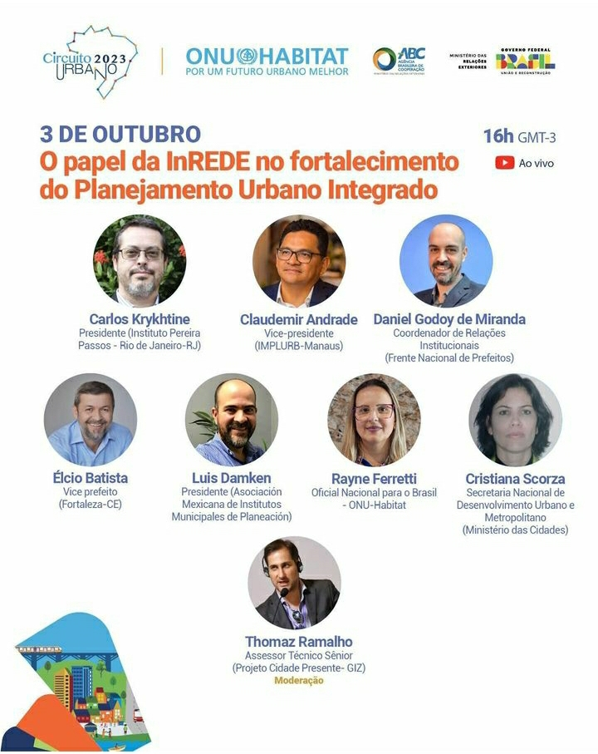
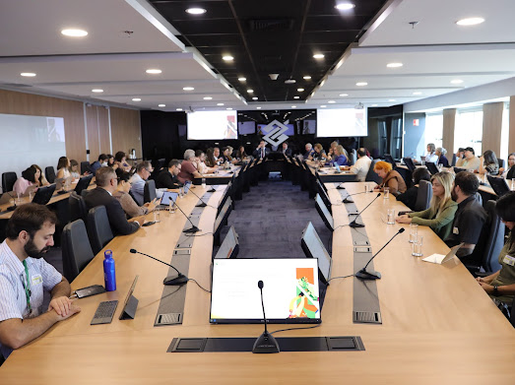
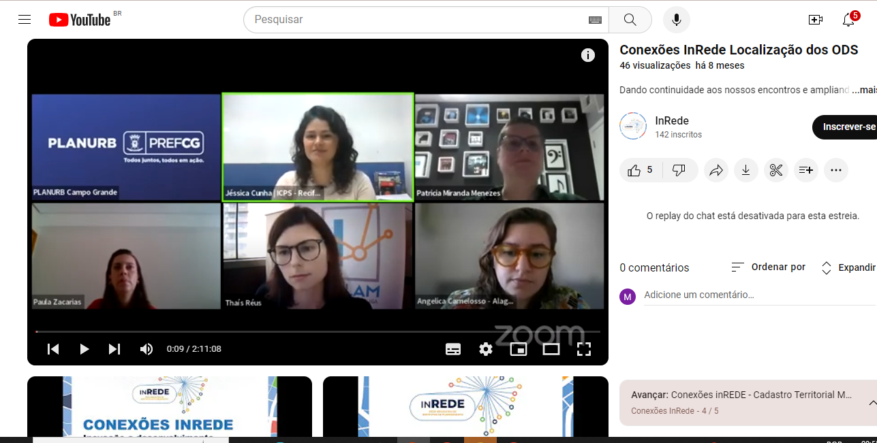
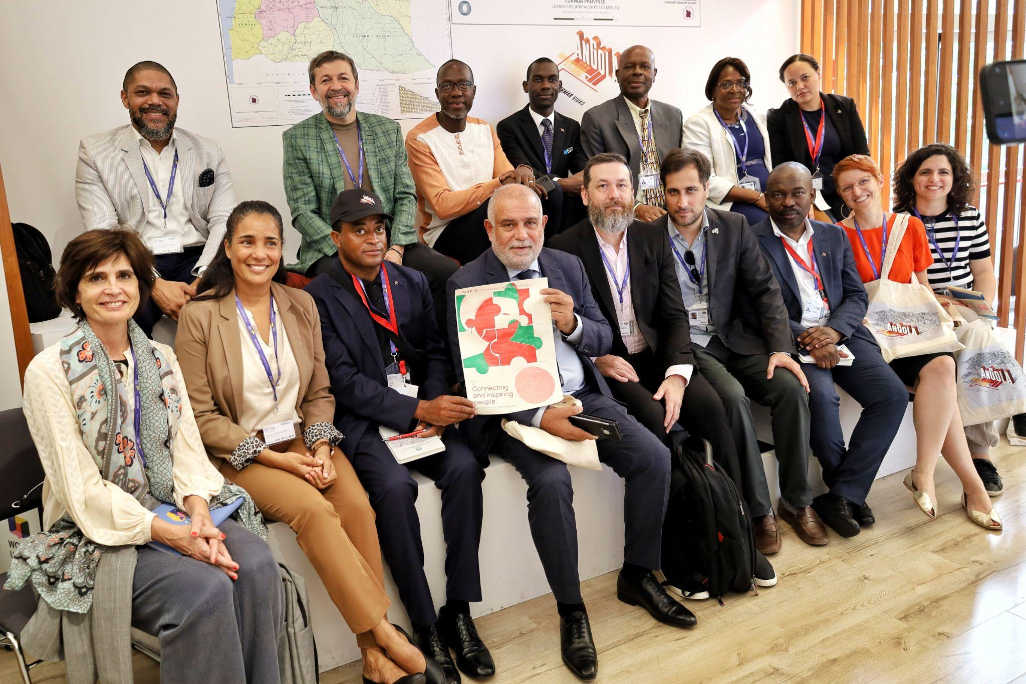
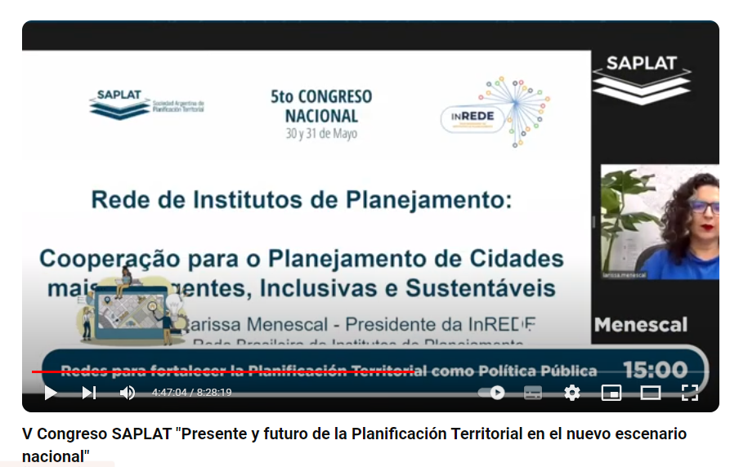

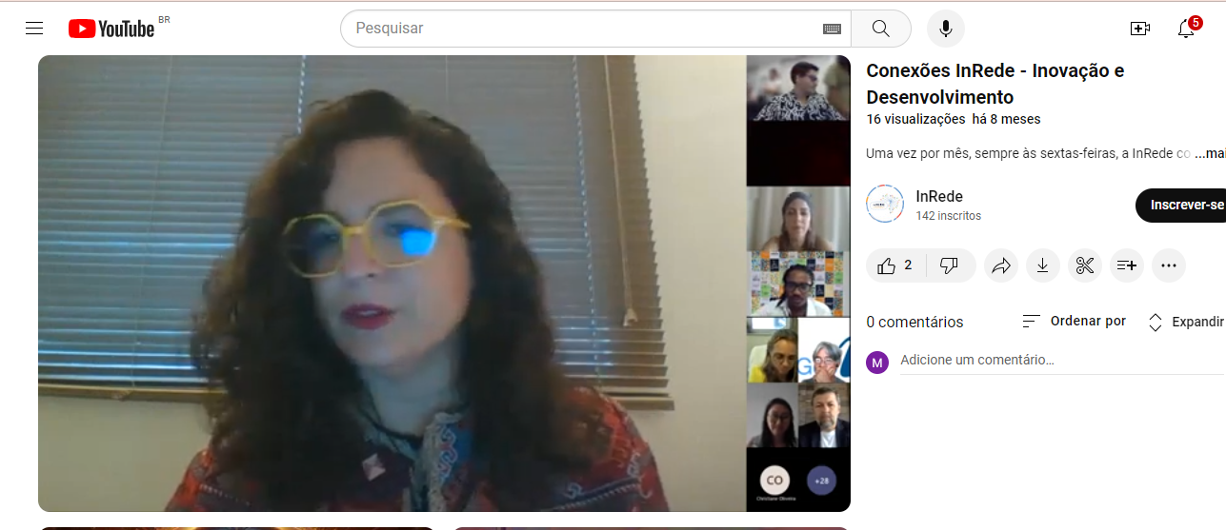
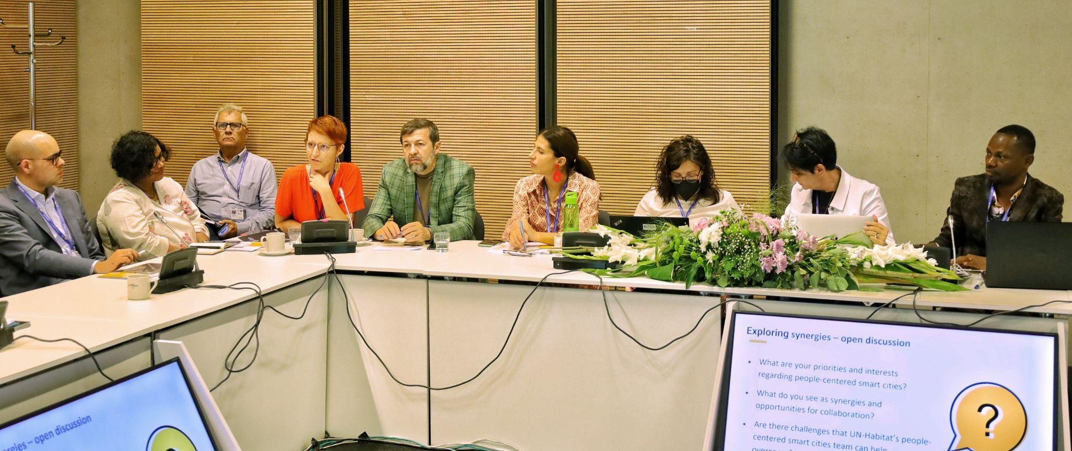
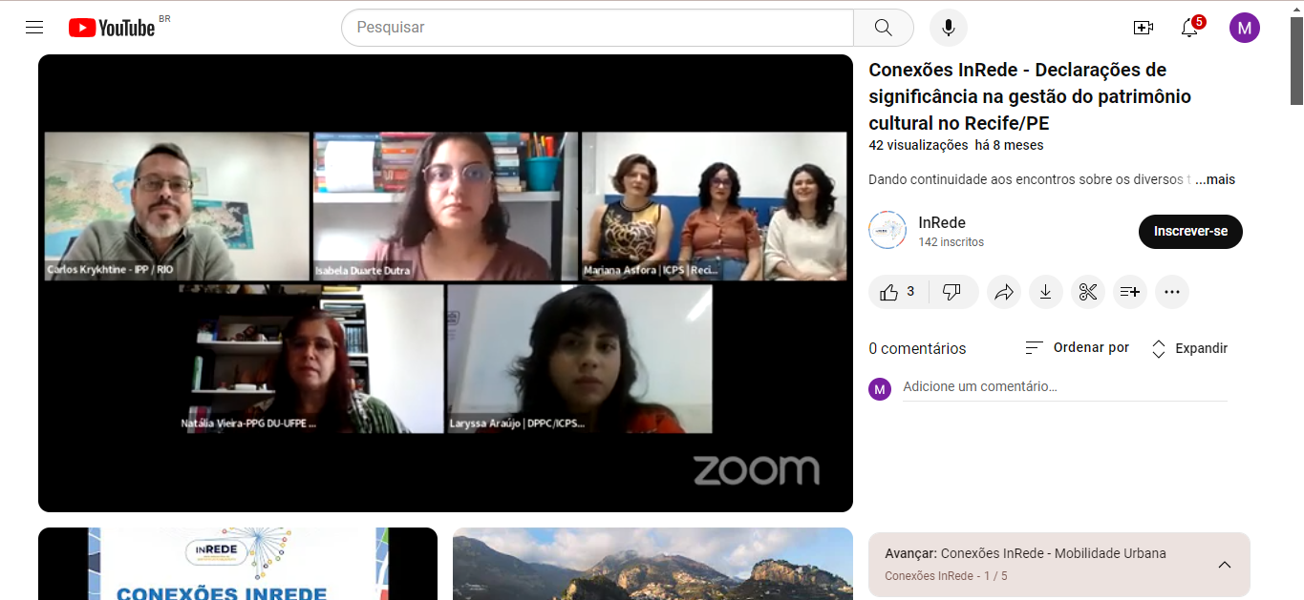

Slide 62
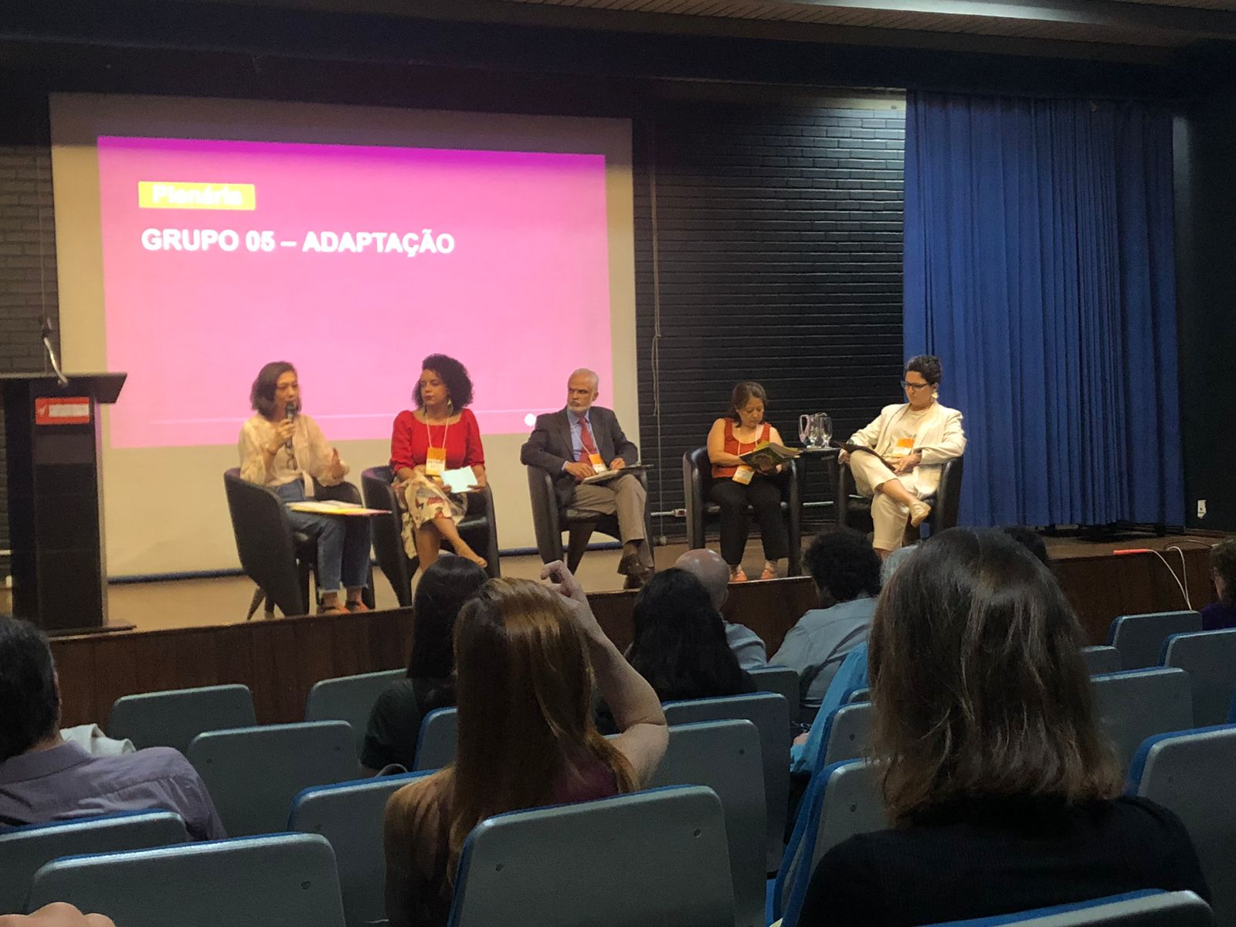
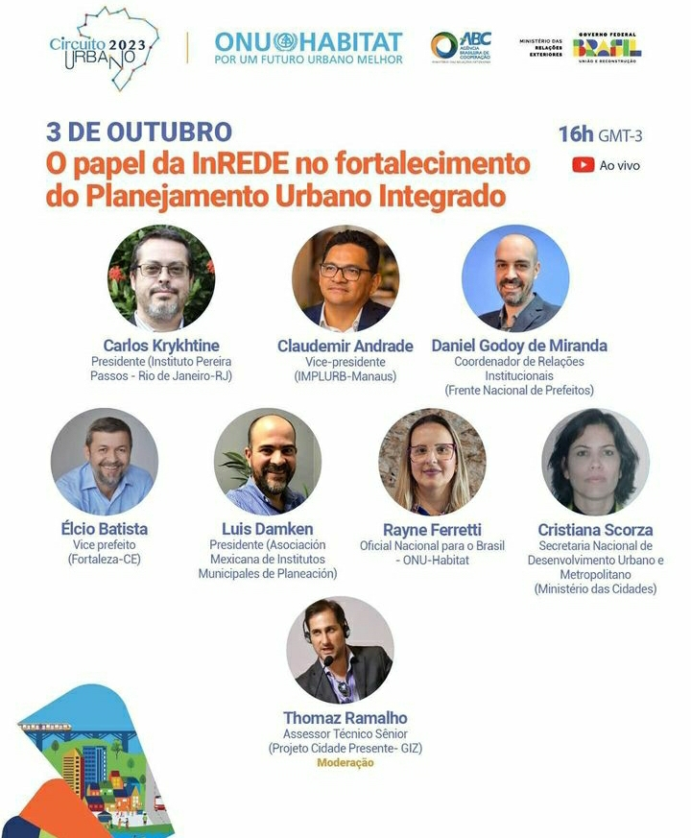
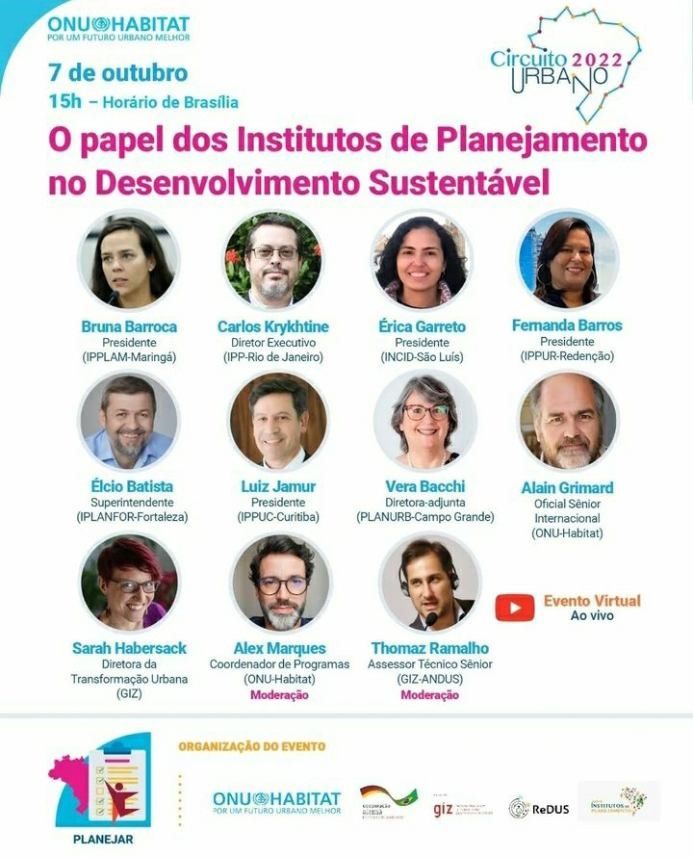
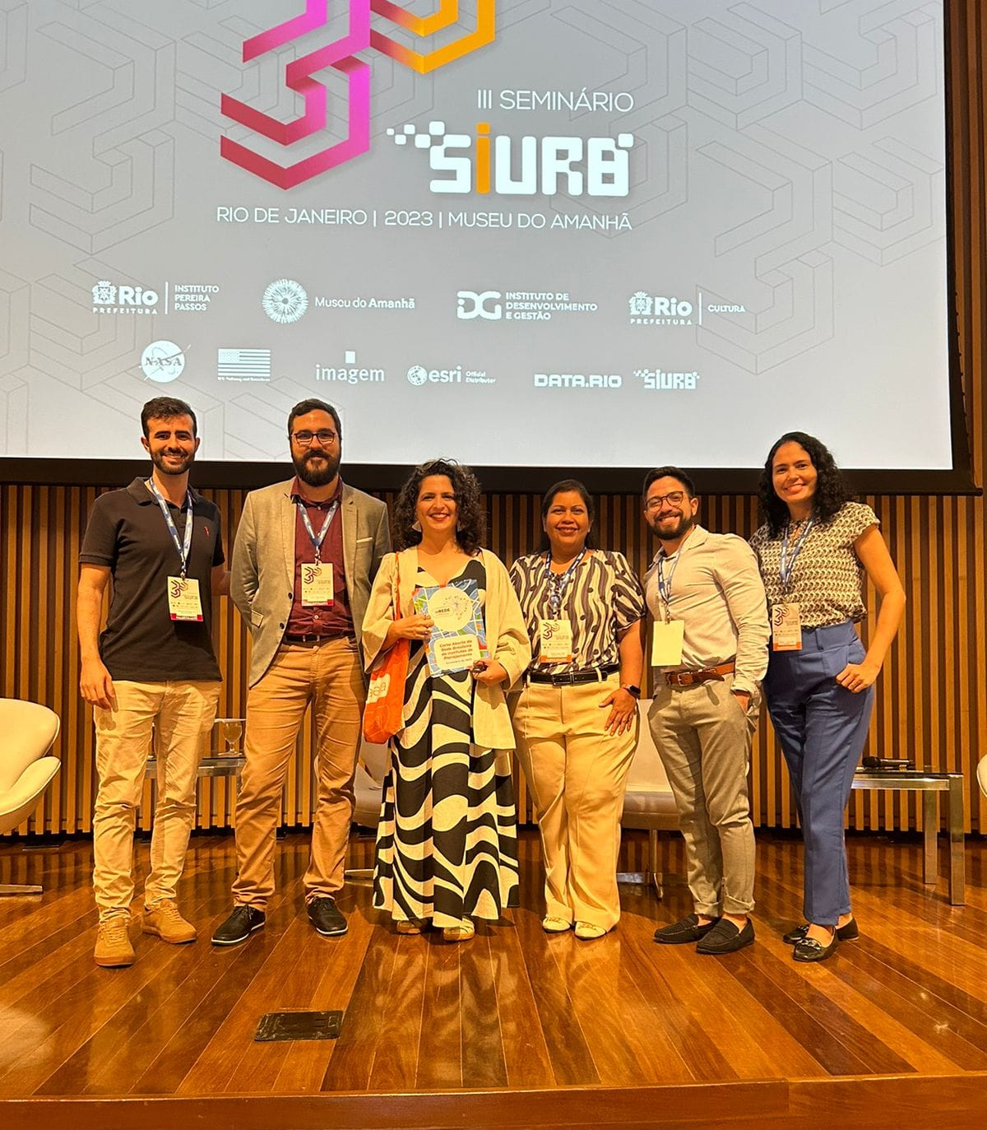
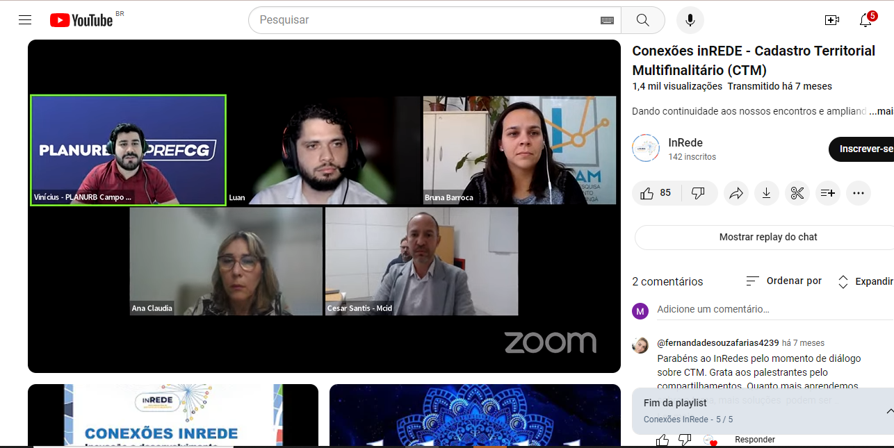
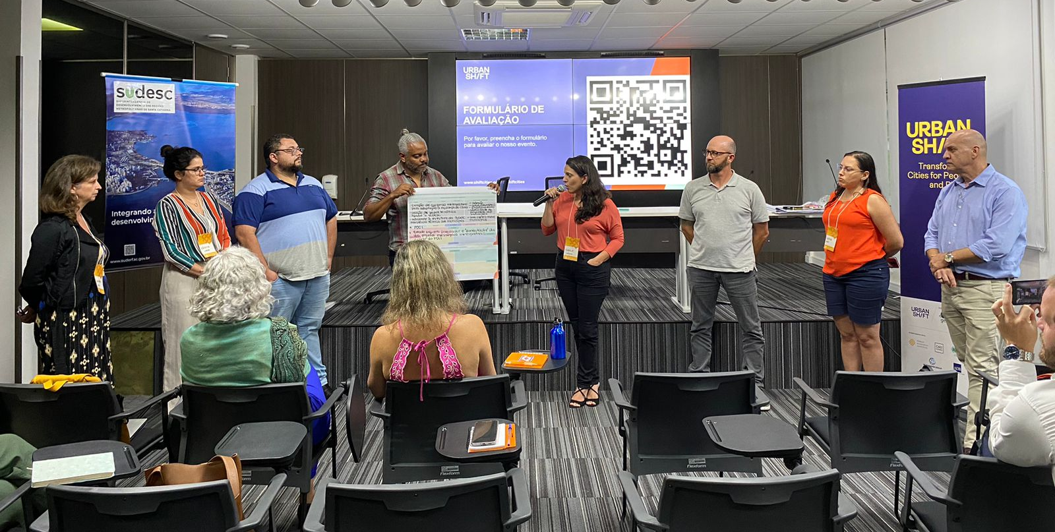
O QUE TEMOS FEITO?

Slide 63
O QUE TEMOS FEITO?
Conexões
Internacionais
Conexões com redes internacionais de Planejamento

Slide 64
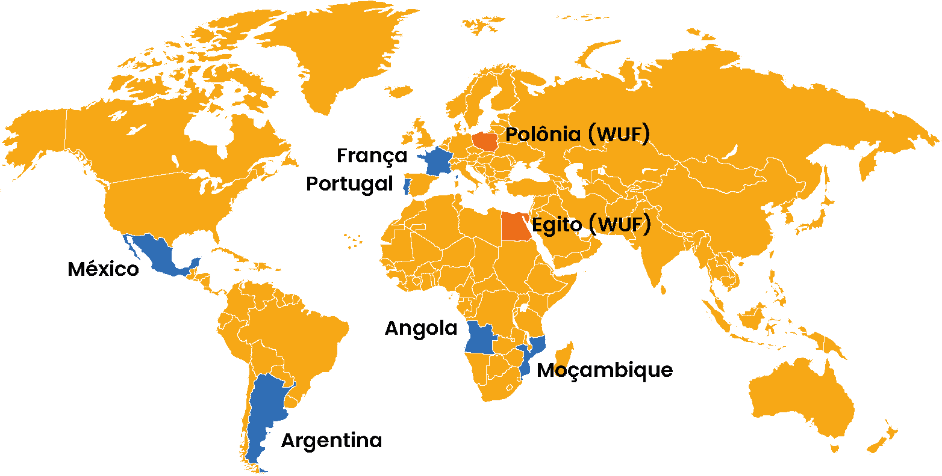


Parcerias e conexões

Slide 65
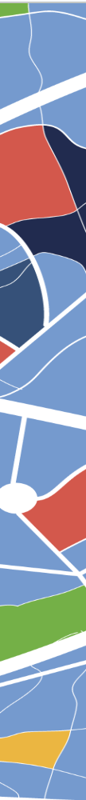

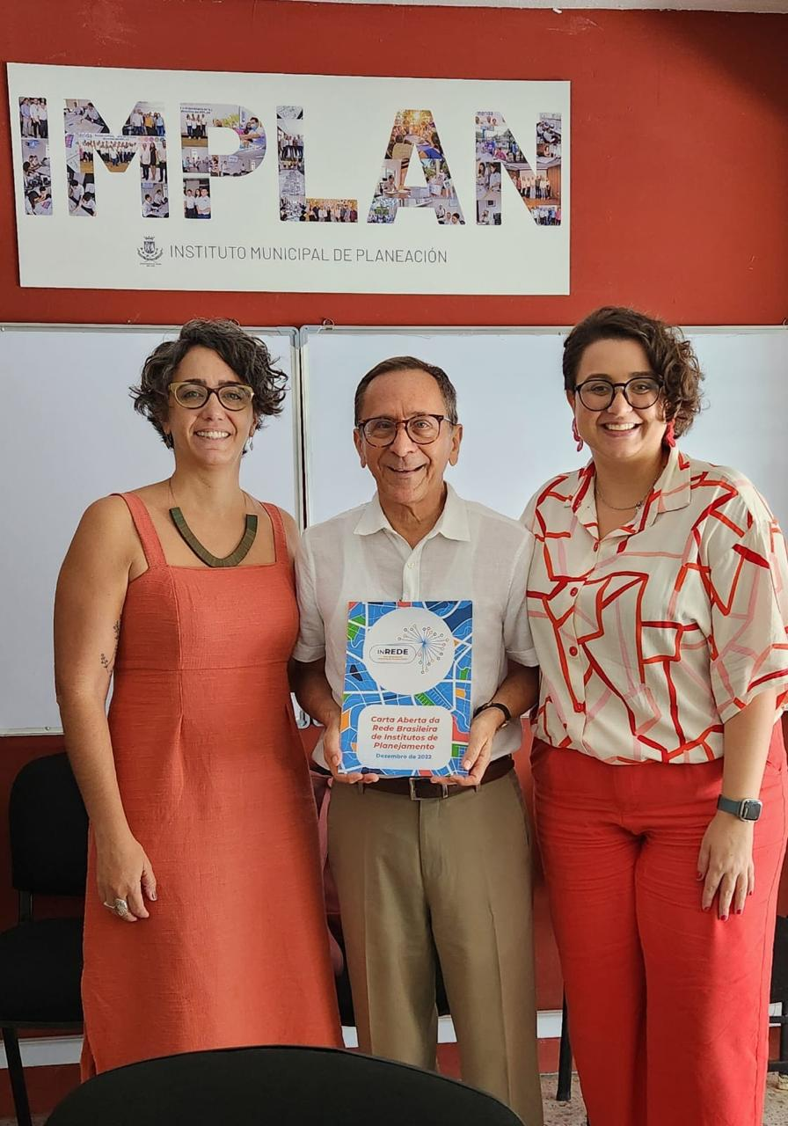



LAC
SAPLAT

Slide 66




Lusofonia
Carta CPLP
Planejamento
Candidatura para Observador Consultivo

Slide 67
Apoio à
Criação
de Institutos

Slide 68
O QUE TEMOS FEITO?
Publicações
Publicações

Slide 69



Slide 70



Quem nos apoia

Slide 71




Comunicação
secretaria.inrede@gmail.com

Slide 72
Contexto
Institutos de Planejamento
InREDE

Slide 73
Convite
Diretoria da InREDE
Comissão Organizadora do XI InREDE - Manaus
Membros da InREDE

Slide 74
O que é InREDE?
Somos nós!
Somos uma
Rede
de Institutos de Planejamento
e Cidades Aspirantes
Grandes e Pequenas

Slide 75
Somos a
Rede Brasileira de
Institutos de Planejamento
InREDE

Slide 76
Vamos juntos
construir o futuro
das nossas cidades
mais inclusivas, resilientes e sustentáveis

Slide 77


Obrigada!
Larissa Menescal
secretaria.inrede@gmail.com
APOIO INSTITUCIONAL:

